Slide 1
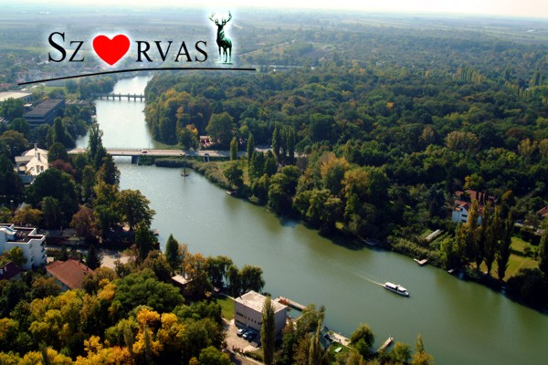
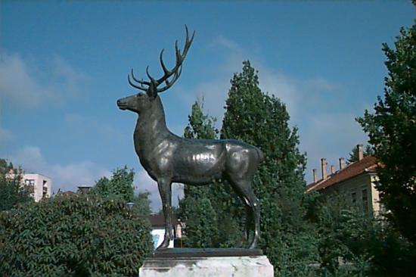
Szarvas
Békéscsabától 47 kilométerre, a Hármas-Körös holtágának partján fekszik.

Slide 2
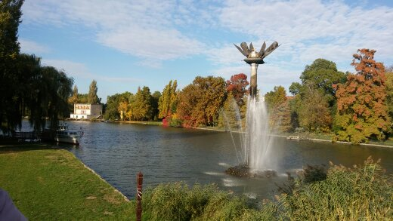
Története
A népvándorlás korából fontos avar leletek maradtak fenn.
Keletkezésének ideje kb. a 13.század utolsó évtizedei.
Először Anonymus említi…
A Körös medréből kiemelkedő emlékémű
Európa első gazdasági iskolája a városban
(Tessedik Sámuel)

Slide 3
Tessedik Sámuel
1742-1820
Evangélikus lelkész, pedagógus, pedagógiai és gazdasági szakíró
Pozsonyban tanult
Debrecenben folytatta tanulmányait
Első papi állomása Surány ( Nógrád megye ), második Szarvas

Slide 4
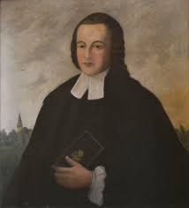
Tessedik Sámuel
2x nősült
18 gyermeke volt

Slide 5
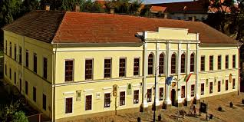
Emlékezete
Egykori iskolája Szarvason ma múzeumnak van berendezve, s tiszteletére Tessedik Sámuel Múzeumnak nevezik. Szarvason a főiskola is az ő nevét viseli pedagógiai munkásságának tiszteletére, Tessedik Sámuel Főiskola volt az intézmény neve, ma Gál Ferenc Főiskola néven működik. Békéscsabán is főiskolát neveztek el róla. Budapesten is szobrok őrzik emlékezetét.

Slide 6
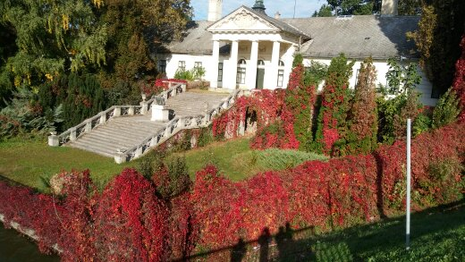
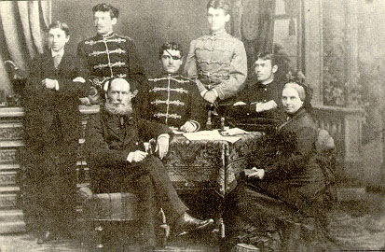

Slide 7
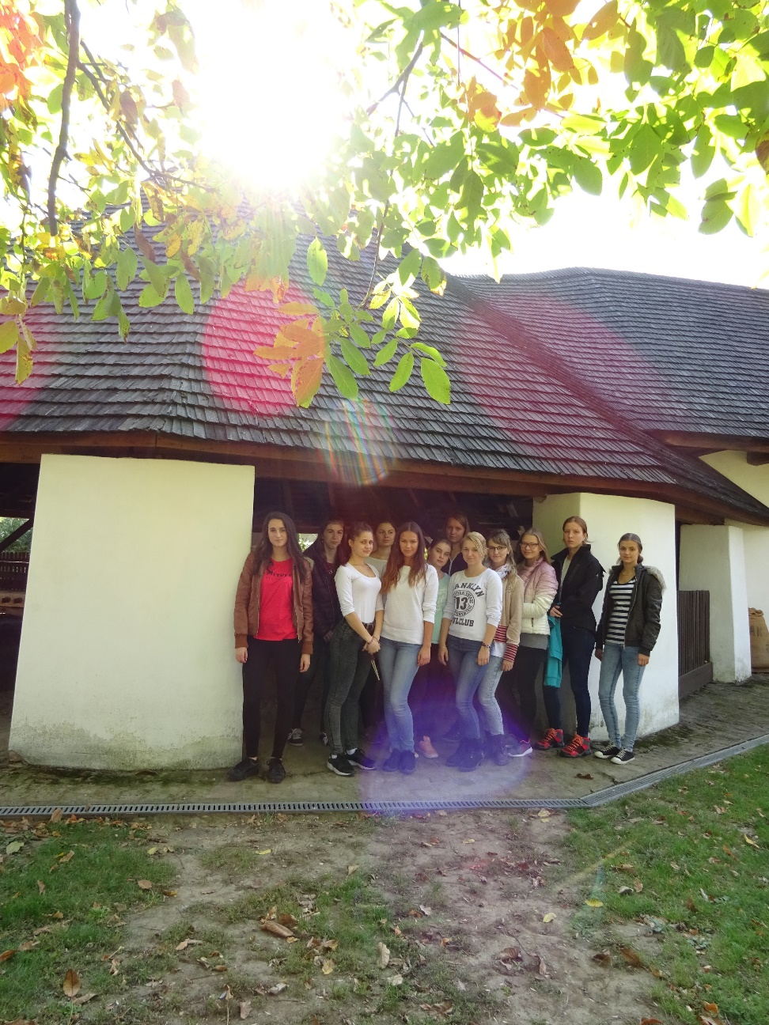
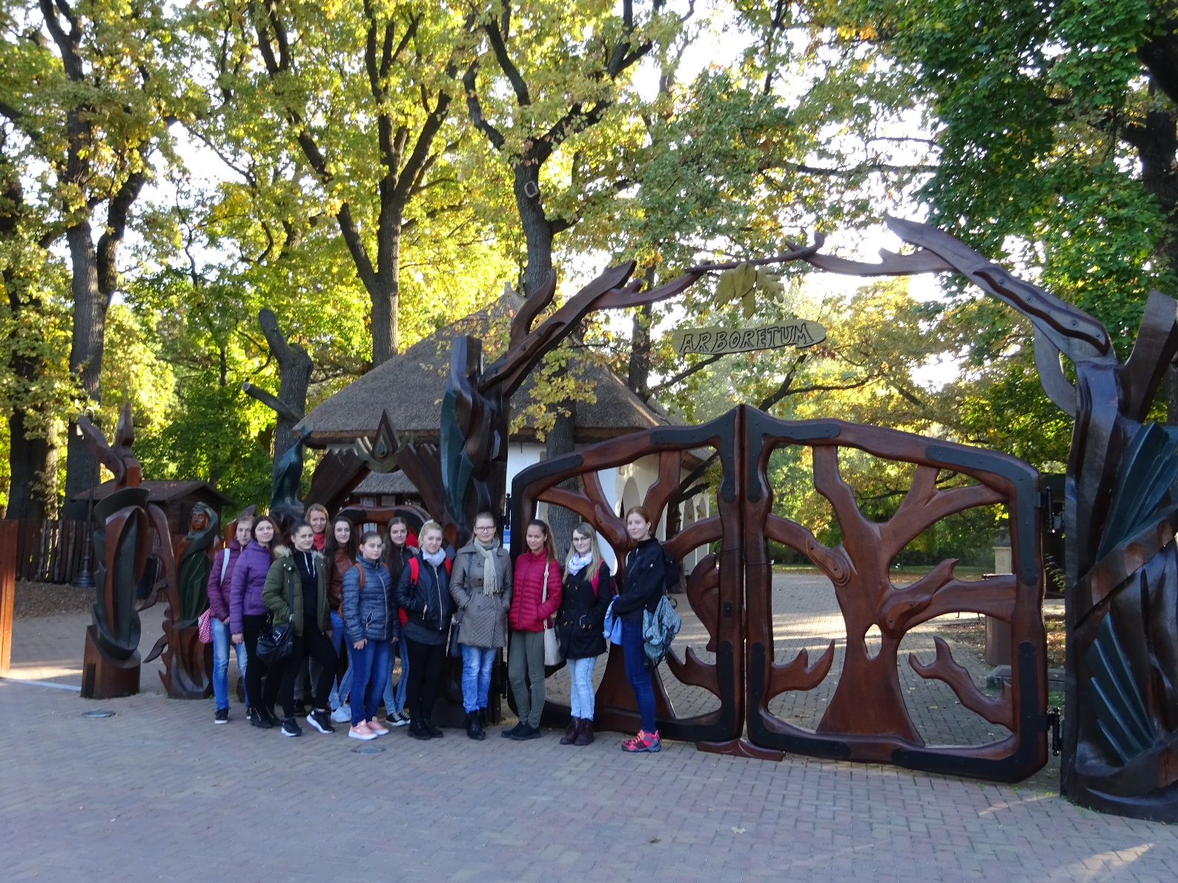
Szarvasi-Arborétum
(Pepi-kert)
Szárazmalom

Slide 8
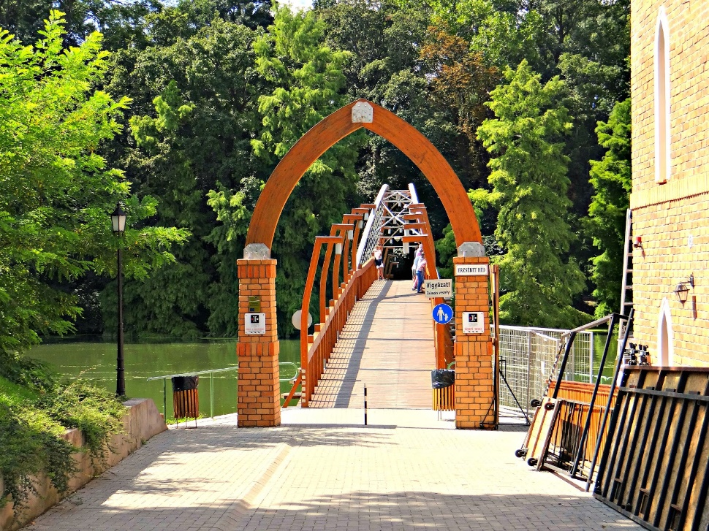
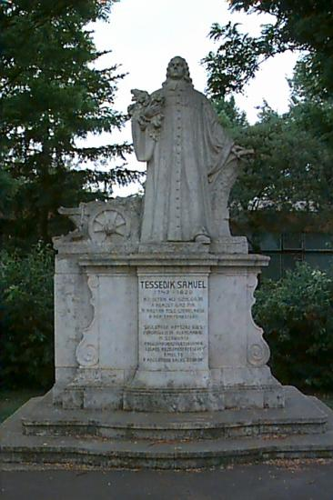
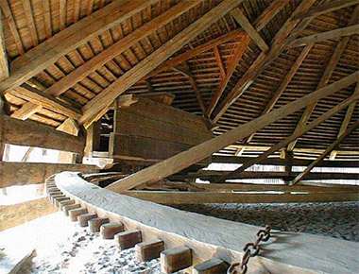
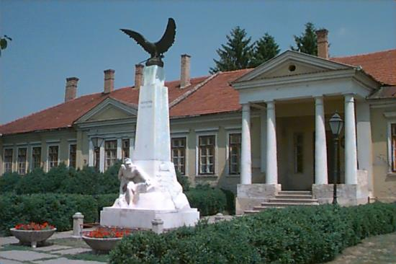
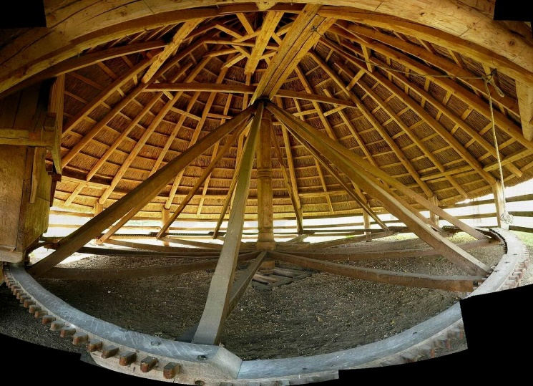
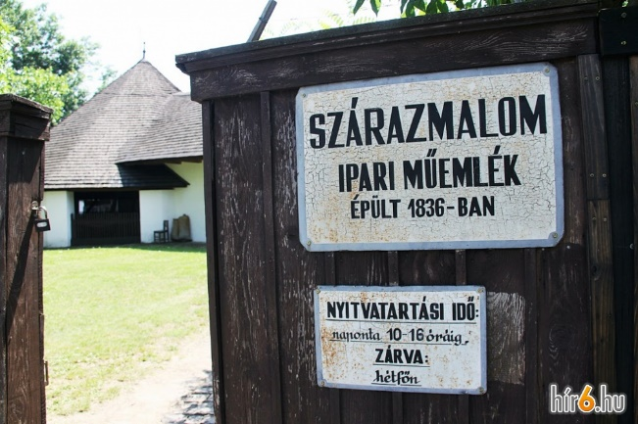

Slide 9
Köszönjük a lehetőséget, hogy részt vehettünk, sok tapasztalattal gazdagodtunk. Készítette: Balázs Letícia Czakó Viktória, II.D

